Slide 1

Кэширование
в целом и Redis в частности
ускорение черепахи для чайников

Slide 2
СОДЕРЖАНИЕ
Что такое кэширование?
Типы кэширования
Инструменты кэширования
Redis, как один из инструментов
Кэширование .NET\C#
Демо
Выводы

Slide 3
Что такое кэширование?
Кратко, но важно

Slide 4

Большой объем информации
При всякой спекуляции с акциями каждый знает, что гроза когда-нибудь да грянет, но каждый надеется, что она разразится над головой его ближнего уже после того, как ему самому удастся собрать золотой дождь и укрыть его в безопасном месте.
Apres moi le deluge! – вот лозунг всякого капиталиста и всякой капиталистической нации.
Поэтому капитал беспощаден по отношению к здоровью и жизни рабочего всюду, где общество не принуждает его к другому отношению. На жалобы относительно физического и духовного калечения, преждевременной смерти, истязаний чрезмерным трудом он отвечает: как могут терзать нас эти муки, если они увеличивают наше наслаждение (прибыль)? Но в общем и целом это и не зависит от доброй или злой воли отдельного капиталиста.

Slide 5
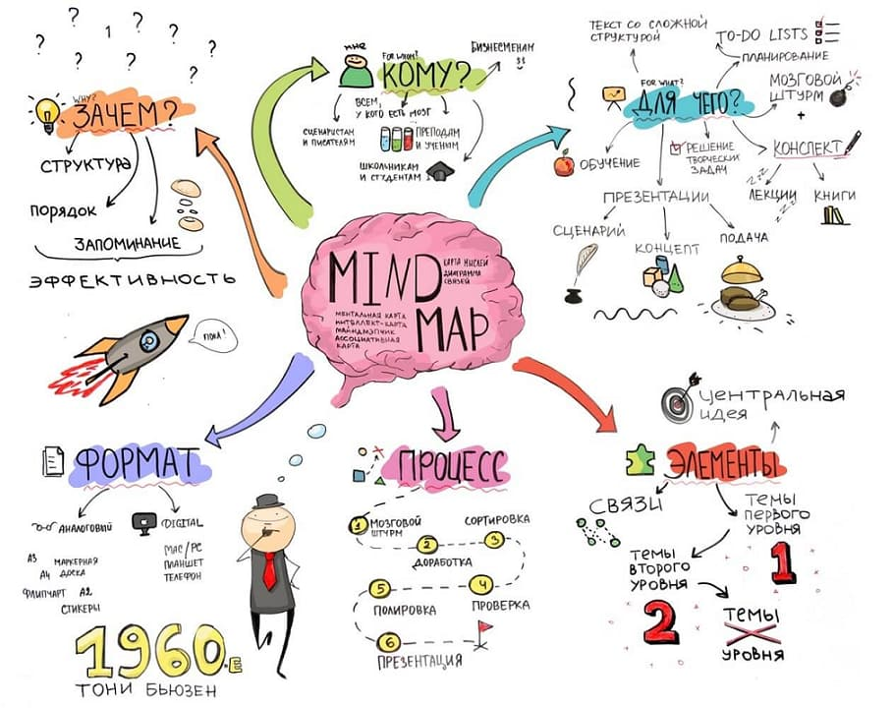
Интеллект-карта
Краткое наглядное представление прочитанной информации
Возможность быстрого поиска нужной информации в своей памяти благодаря словам-маркерам
Приз у нас в кармане

Slide 6


заменяется на
Долгий поиск по библиотеке
Быстрый поиск по ключу

Slide 7
Типы кэширования

Slide 8

Типы кэширования
Кэширование в памяти
Распределенный кэш

Slide 9

Кэширование в памяти
Наиболее простое
Наиболее быстрое
Но есть проблемки

Slide 10

Распределенный кэш
Переиспользование ресурсов
Экономия ресурсов
Почти идеально, но…

Slide 11
Некоторые инструменты кэширования*
*
распределенного кэширования

Slide 12



Инструменты распределенного кэширования

Slide 13



Slide 14
Конфигурации Redis
1
3
Единственный экземпляр Redis
Redis Sentinel
2
4
Redis High Availability (HA)
Redis Cluster

Slide 15
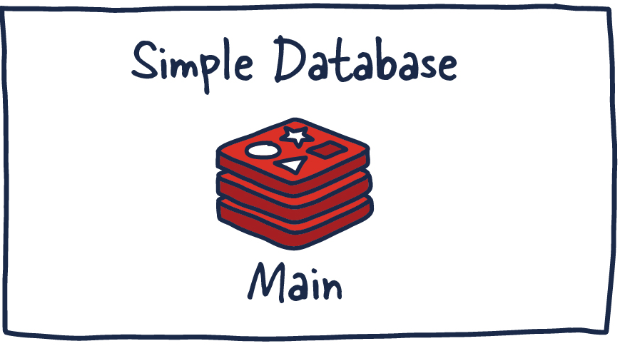
Единственный экземпляр Redis

Slide 16
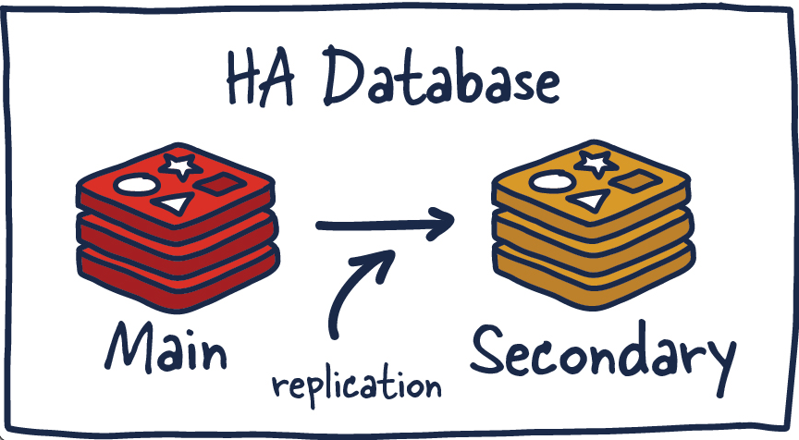
Redis
High Availability
(HA)

Slide 17
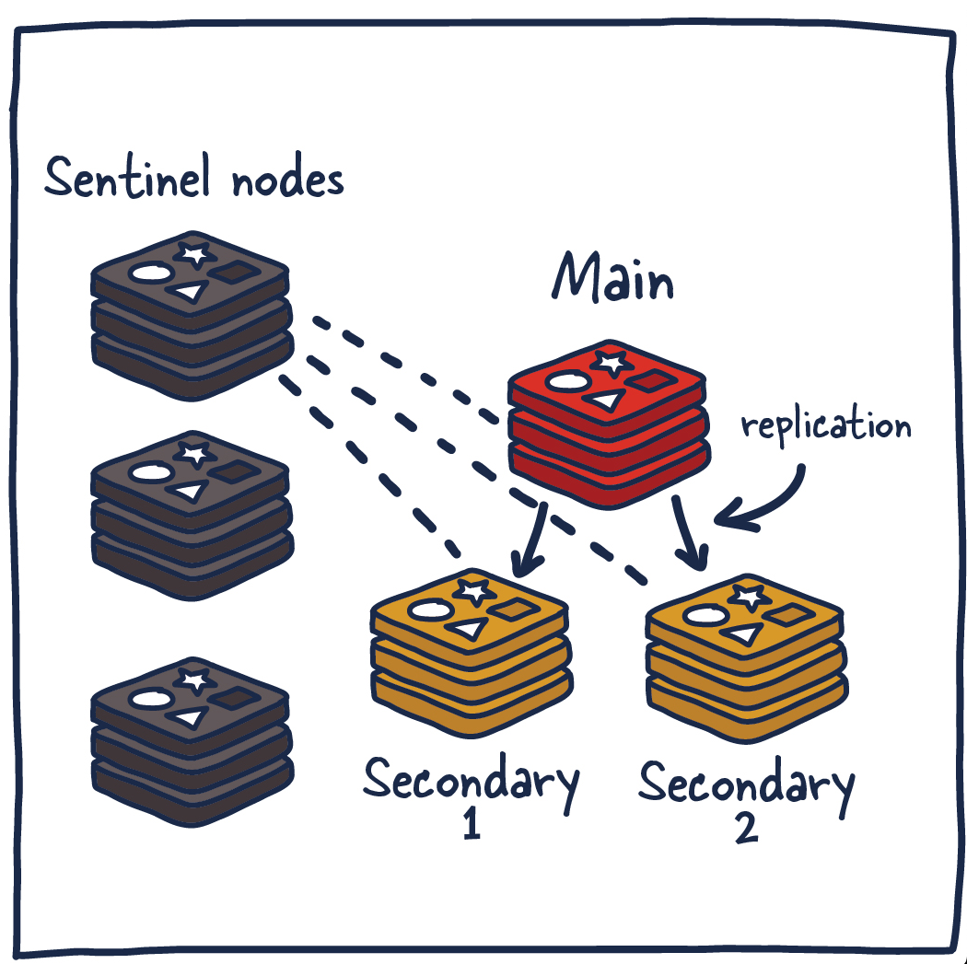
Redis Sentinel

Slide 18
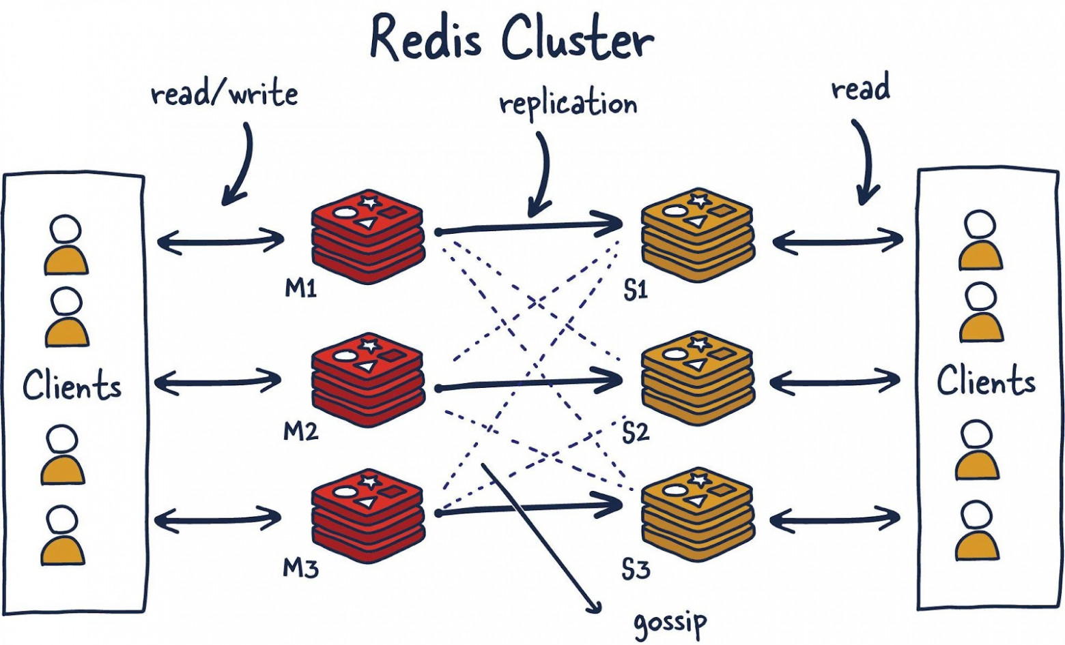
Redis Cluster

Slide 19
Демо №1

Slide 20

Теперь немного гадости про Redis

Slide 21


Slide 22


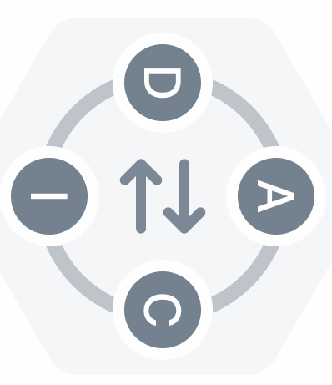


Плюшки Apache Ignite
которые отсутствуют в других системах кэширования
ACID
Атомарность
Согласованность
Изолированность
Надежность
SQL
Custom computations

Slide 23
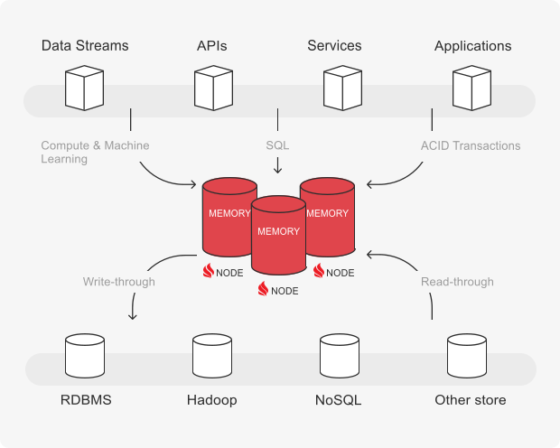

In-memory data grid (IMDG)

Slide 24
Демо №2

Slide 25
Выводы
Повышение производительности
Снижение нагрузки на сервер
Оптимизация пропускной способности
Повышение удобства работы пользователей
Снижение затрат
Повышение доступности

Slide 26




Выводы

Slide 27

Спасибо за внимание!
Максим Голев
Старший программист
info@develonica.com

Slide 28



Подписывайтесь на наш ТГ-канал
Подробнее о Девелонике

